Slide 2

BÁO CÁO CUỐI KỲ
Đề tài: Hệ thống quản lý kho thuốc, hóa chất, vật tư và dụng cụ

Slide 3
MỤC LỤC
Phân tích hệ thống
Sơ đồ CRC
Sơ đồ lớp
Sơ đồ tuần tự
Sơ đồ trạng thái máy
Thiết kế các lớp

Slide 4
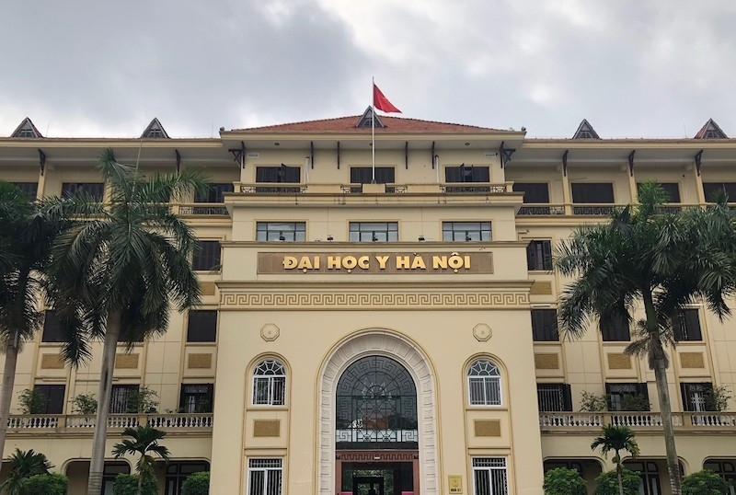
1. Phân tích hệ thống
Thực trạng
Hình 1: Đại học Y Hà Nội

Slide 5
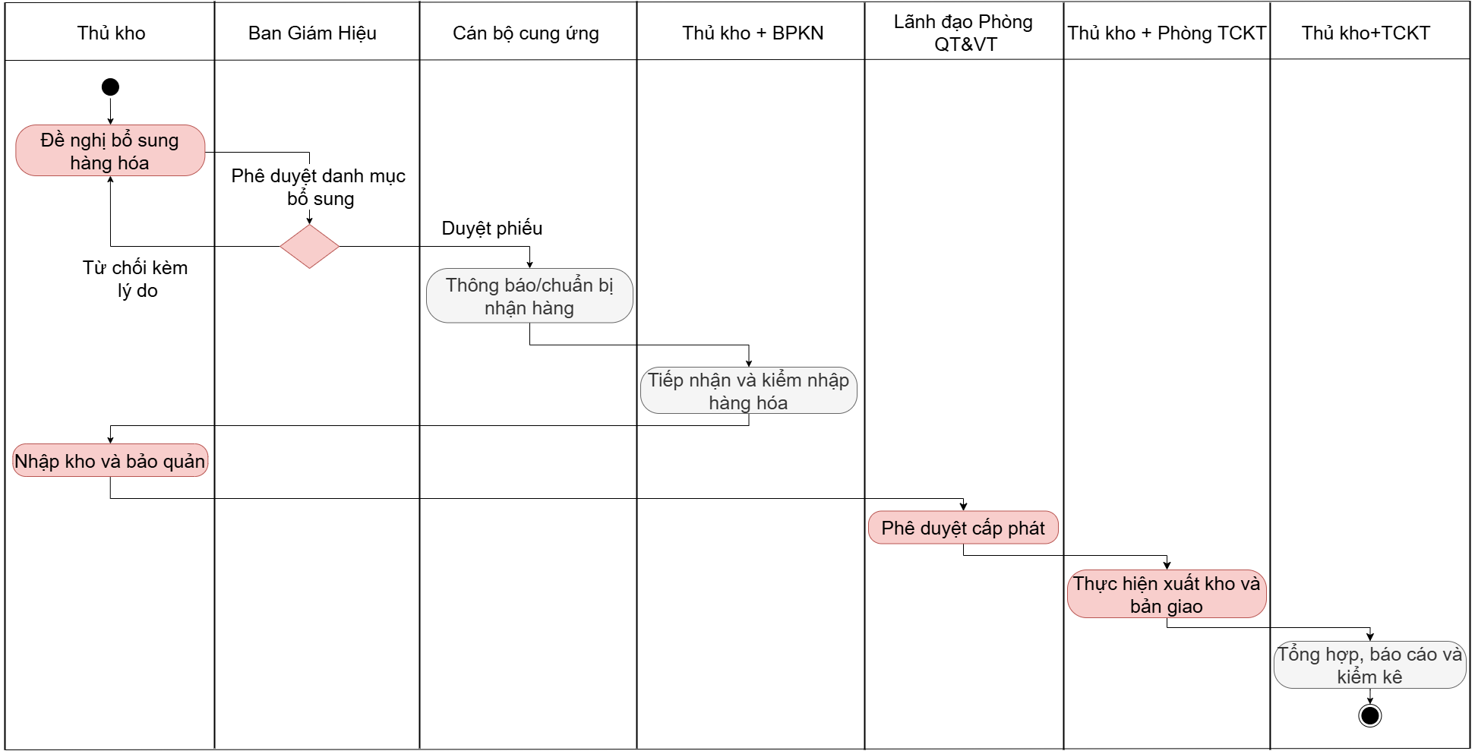
1. Phân tích hệ thống
Activity Diagram
Hình 2: Sơ đồ Activity tổng quan hệ thống

Slide 6
1. Phân tích hệ thống
Đề xuất công việc hệ thống
STT | QUY TRÌNH | CÔNG VIỆC HIỆN TẠI | KHẢ NĂNG TỰ ĐỘNG HOÁ
1 | Đề nghị bổ sung hàng hóa | Kiểm tra số lượng tồn, nhu cầu sử dụng của các đơn vị dựa trên Phiếu xin lĩnh trong Trường. | Hệ thống tự động kiểm tra tồn kho và nhu cầu sử dụng của các đơn vị dựa trên Phiếu xin lĩnh điện tử.
 |  | Lập Dự trù bổ sung. | Hệ thống hỗ trợ lập dự trù tự động, có thể chỉnh sửa.
 |  | Gửi phiếu/dự trù lên Phòng QT&VT/Trưởng phòng ký, trình BGH phê duyệt. | Hệ thống gửi phiếu điện tử đến BGH để phê duyệt.
2 | Phê duyệt danh mục bổ sung | BGH phê duyệt danh mục HH cần bổ sung. | Hệ thống gửi thông báo cho BGH xem và phê duyệt danh mục hàng hóa cần bổ sung.
 |  | Nếu BGH không duyệt, phòng QT&VT báo cho đơn vị có nhu cầu biết để có phương án hợp lý. | Hệ thống tự động cập nhật trạng thái và gửi phản hồi cho đơn vị khi BGH không duyệt.
Bảng 1: Đề xuất công việc hệ thống (1)

Slide 7
1. Phân tích hệ thống
Đề xuất công việc hệ thống
STT | QUY TRÌNH | CÔNG VIỆC HIỆN TẠI | KHẢ NĂNG TỰ ĐỘNG HOÁ
3 | Nhập kho & bảo quản | In phiếu nhập kho đối với HH đạt yêu cầu. | Thủ kho tạo phiếu nhập kho điện tử. Hệ thống cập nhật hàng hóa vào hệ thống.
 |  | Lập thẻ kho để theo dõi. | Hệ thống tự động tạo và cập nhật thẻ kho.
 |  | HH cần được luân chuyển theo nguyên tắc FIFO (First In/First Out) hoặc FEFO (First Expired/First Out). | Hệ thống cảnh báo hàng hóa sắp hết hạn sử dụng/quá hạn sử dụng
4 | Duyệt xuất cấp phát | Lãnh đạo duyệt phiếu xin lĩnh HH của Đơn vị. | Đơn vị gửi phiếu xin lĩnh online, lãnh đạo phê duyệt trên hệ thống và thông báo kết quả cho đơn vị, thủ kho.
5 | Thực hiện xuất kho & bàn giao | Thủ kho liên hệ đơn vị sử dụng để lên kế hoạch cấp phát hàng hóa. | Hệ thống thông báo cho đơn vị lịch lấy hàng hóa.
 |  | Lập phiếu xuất kho. | Thủ kho tạo phiếu xuất kho điện tử trên hệ thống.
 |  | Cập nhật thông tin vào thẻ kho. | Hệ thống tự động cập nhật thẻ kho theo phiếu xuất kho.
Bảng 2: Đề xuất công việc hệ thống (2)

Slide 8
1. Phân tích hệ thống
Tính khả thi
Kỹ thuật | Kinh tế | Tổ chức
React + Spring Boot tách biệt FE/BE, dễ mở rộng và triển khai. Nhiều thư viện hỗ trợ → giảm thời gian phát triển. Cần DB quan hệ + backup; hỗ trợ tải cao bằng cache và load balancing. Có thể triển khai on-premise hoặc cloud. | Công nghệ open-source → chi phí thấp. Kiến trúc dễ mở rộng → tiết kiệm chi phí phát triển về sau. ROI cao: giảm giấy tờ, thất thoát, thời gian kiểm kê. Chi phí ẩn: bảo mật, hạ tầng, bảo trì dài hạn. | Bệnh viện có sẵn bộ phận IT → dễ triển khai và vận hành. Người dùng quen quy trình kho → training nhanh. Thuận lợi về giao diện tiếng Việt, quản lý log/audit. Thách thức: phê duyệt chậm, tuân thủ quy định dữ liệu, cần tài liệu & đào tạo.
Bảng 3: Phân tích khả thi

Slide 9
1. Phân tích hệ thống
Yêu cầu chức năng
Duyệt xuất cấp phát
Ghi nhận phiếu xin lĩnh của Đơn vị.
Thông báo Lãnh đạo phê duyệt trực tuyến.
Cập nhật trạng thái phiếu và gửi kết quả cho Đơn vị, Thủ kho.
Xuất kho
Hệ thống gửi lịch nhận hàng cho Đơn vị.
Ghi nhận phiếu xuất kho và số lượng thực xuất.
Tự động cập nhật thẻ kho theo số liệu xuất.
Đề nghị bổ sung hàng hóa
Hệ thống tự động kiểm tra tồn kho & nhu cầu từ các phiếu xin lĩnh.
Hỗ trợ lập phiếu dự trù, tự điền thông tin cần thiết.
Gửi phiếu dự trù điện tử lên Ban Giám hiệu phê duyệt.
Phê duyệt danh mục bổ sung
Hệ thống gửi thông báo phê duyệt cho BGH.
Cập nhật trạng thái phiếu ngay khi được duyệt.
Nếu từ chối, hệ thống trả lý do về cho Đơn vị.
Nhập kho & bảo quản
Ghi nhận phiếu nhập và cập nhật dữ liệu hàng hóa.
Tự động tạo/cập nhật thẻ kho điện tử (xuất–nhập–tồn).
Gợi ý FIFO/FEFO và cảnh báo lô hàng sắp hết hạn.

Slide 10
1. Phân tích hệ thống
Yêu cầu phi chức năng
Hiệu suất
Phản hồi ≤ 5s; báo cáo ≤ 10s; nhập/xuất ≤ 3s.
Hỗ trợ 10–20 người dùng, ~1.000–5.000 mặt hàng.
Bảo mật
Đăng nhập + phân quyền; timeout 60 phút.
Mật khẩu ≥ 6 ký tự; khuyến nghị HTTPS;
Độ tin cậy
Xử lý lỗi rõ ràng; kiểm tra dữ liệu đầu vào cơ bản.
Giao diện & UX
Responsive, tiếng Việt, bố cục đơn giản.
Người dùng làm quen ≤ 30 phút; tooltip, thông báo dễ hiểu.
Tương thích
Chạy trên Chrome/Firefox/Edge; Windows 10+; PostgreSQL + React.
Nguyên tắc nghiệp vụ
Không cho phép số lượng âm/vượt tồn; ngày dd/mm/yyyy; mã hàng duy nhất.
Bảo trì & phát triển
Code rõ ràng, có chú thích; kiểm thử thủ công các chức năng chính.
Phạm vi tính năng giai đoạn đầu
CRUD cơ bản; 2–3 báo cáo chính.
Quy trình: Nhập → Tồn → Xuất.

Slide 11
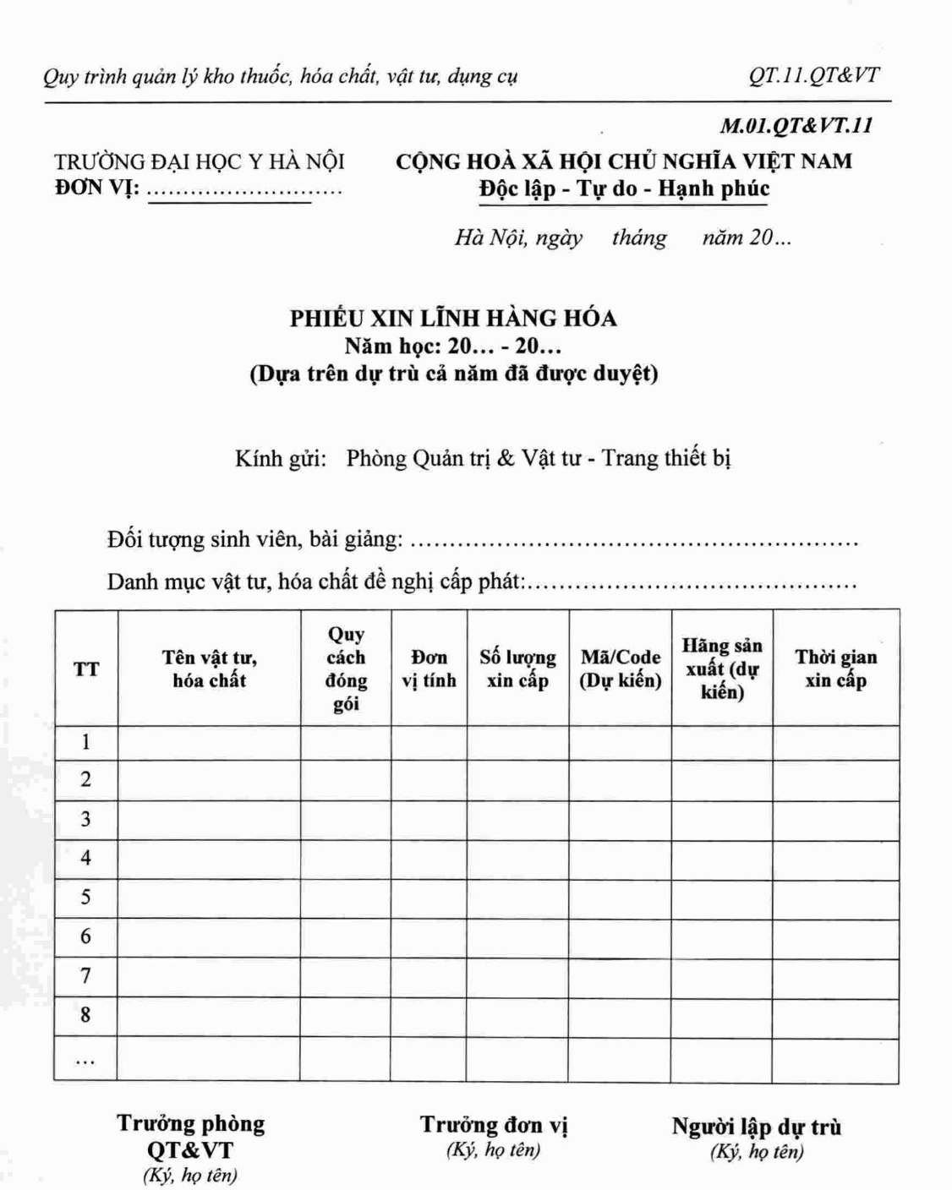
1. Phân tích hệ thống
Từ điển dữ liệu
Mục dữ liệu | Trường thông tin | Nguồn gốc
Phiếu xin lĩnh hàng hóa Biểu mẫu ghi nhu cầu xin cấp phát của đơn vị. | - Người lập - Ngày lập - Đơn vị - Năm học - Bộ môn - Tên vật tư, hóa chất - Quy cách đóng gói - Đơn vị tính - Số lượng xin cấp - Mã/Code (dự kiến) - Hãng sản xuất (dự kiến) - Thời gian xin cấp | Chức năng đề nghị bổ sung hàng hóa, phê duyệt cấp phát. Mẫu phiếu xin lĩnh (M.01)

Slide 12
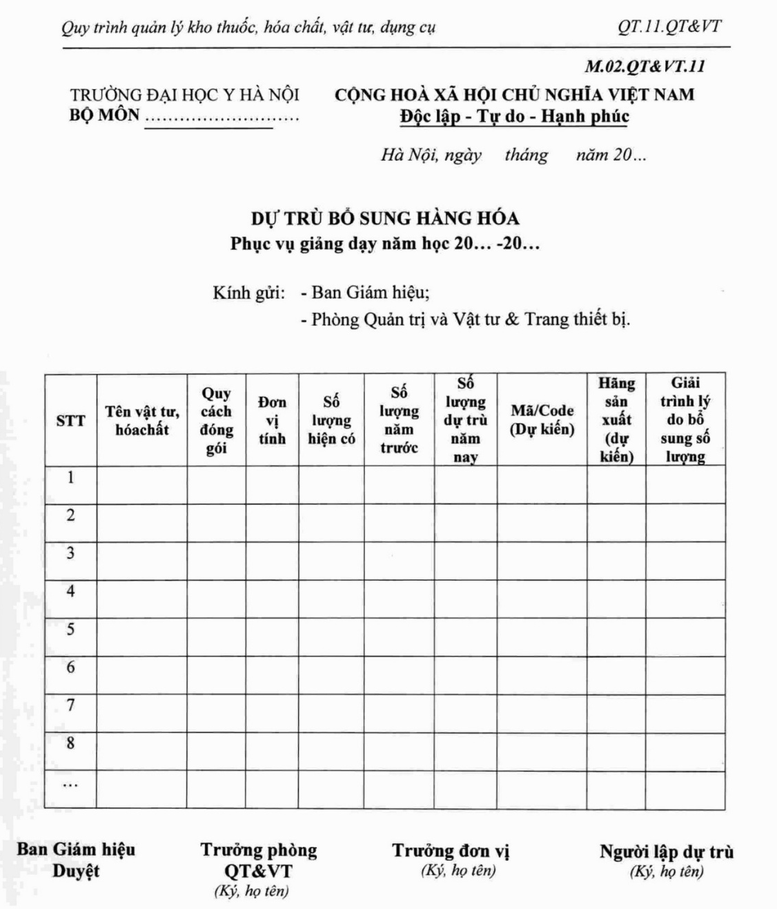
1. Phân tích hệ thống
Từ điển dữ liệu
Mục dữ liệu | Trường thông tin | Nguồn gốc
Dự trù bổ sung hàng hóa Bảng dự trù mua bổ sung cho năm học | - Người lập - Ngày tạo phiếu - Năm học - Bộ môn - Tên vật tư, hóa chất - Quy cách đóng gói - Số lượng hiện có - Số lượng dự trù năm trước - Số lượng dự trù năm nay - Mã/Code (dự kiến) - Hãng sản xuất (dự kiến) - Giải trình lý do bổ sung - BGH phê duyệt | Chức năng đề nghị bổ sung hàng hóa. Mẫu dự trù bổ sung hàng hóa (M.02).

Slide 13
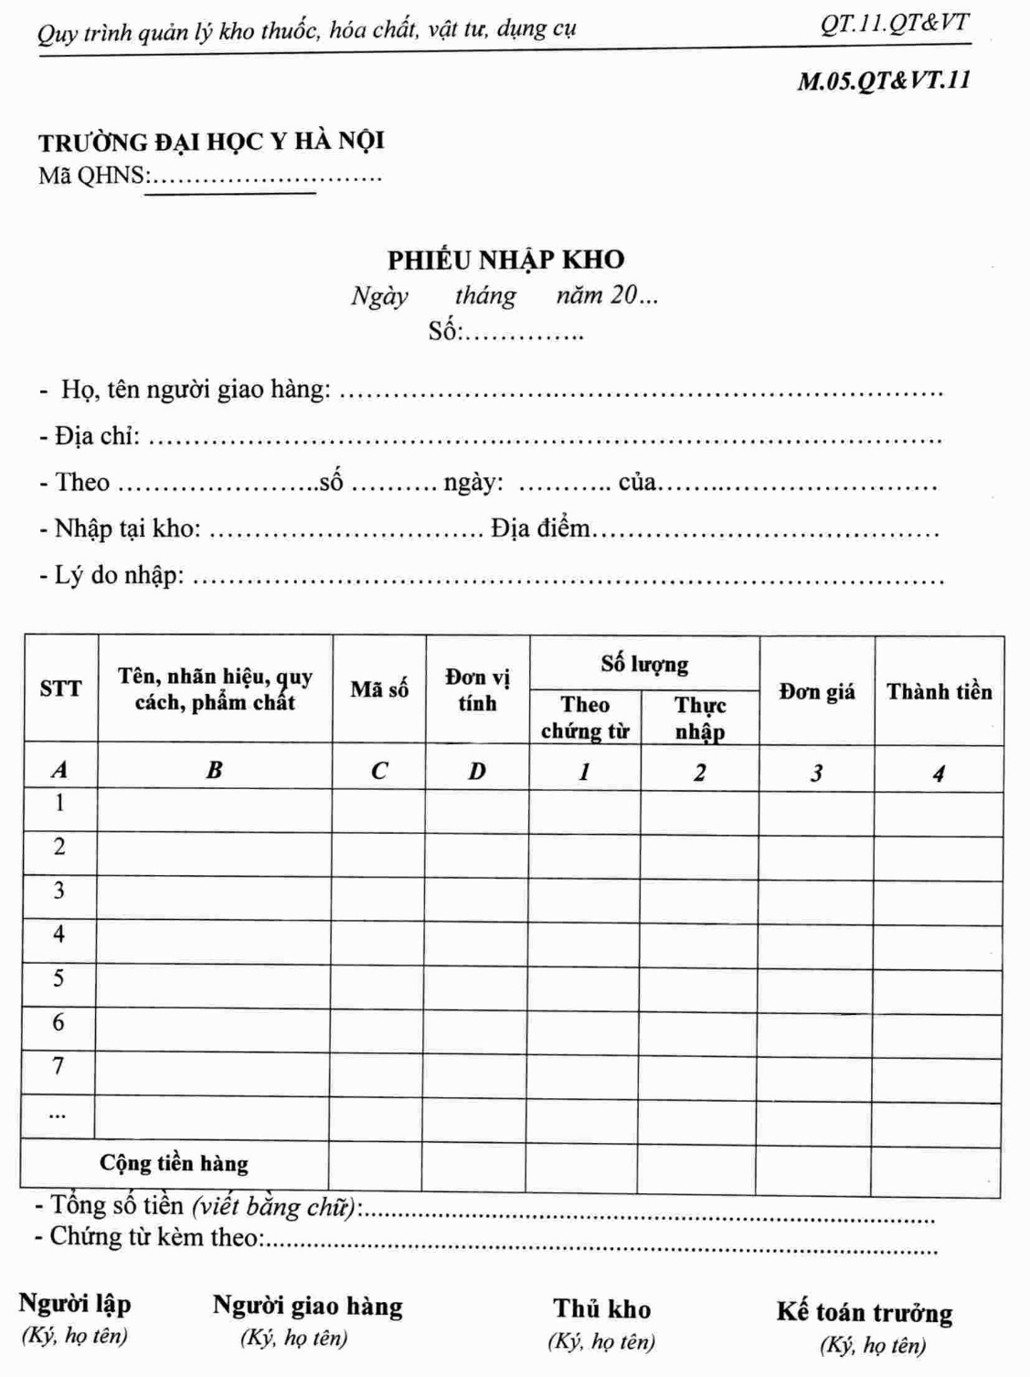
1. Phân tích hệ thống
Từ điển dữ liệu
Mục dữ liệu | Trường thông tin | Nguồn gốc
Phiếu nhập kho Chứng từ nhập hàng vào kho. | Trường thông tin: - Thông tin người tạo phiếu - Ngày nhập - Người giao hàng - Lý do nhập - Tên, nhãn hiệu, quy cách, phẩm chất - Mã số - Đơn vị tính - Đơn giá - Số lượng theo chứng từ - Số lượng thực nhập - Tổng số tiền | Chức năng nhập kho và bảo quản. Mẫu phiếu nhập kho (M.05)

Slide 14
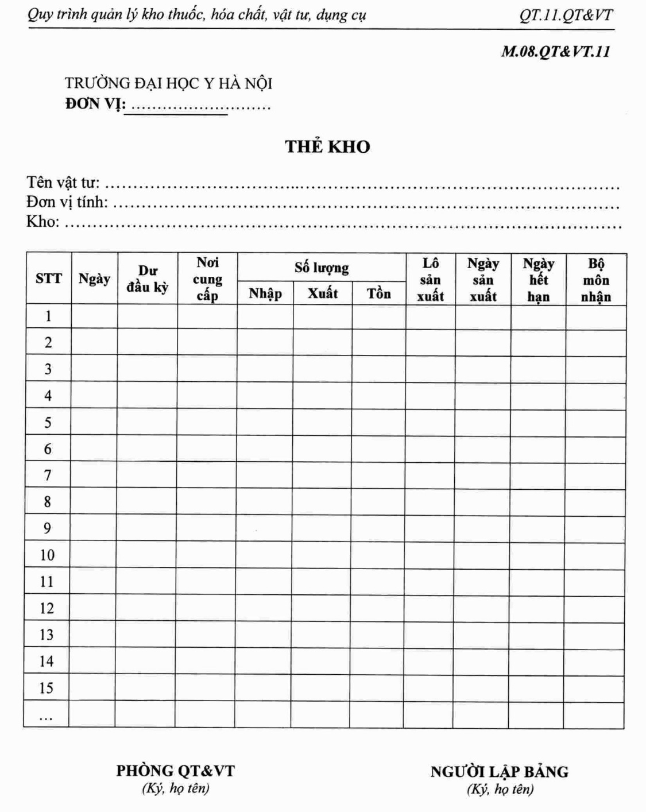
1. Phân tích hệ thống
Từ điển dữ liệu
Mục dữ liệu | Trường thông tin | Nguồn gốc
Thẻ kho Sổ theo dõi xuất–nhập–tồn hàng hóa. | - Tên vật tư - Đơn vị tính - Kho - Ngày - Dư đầu kỳ - Nơi cung cấp - Số lượng nhập - Số lượng xuất - Số lượng tồn - Lô sản xuất - Ngày sản xuất - Ngày hết hạn - Đơn vị nhận | Chức năng nhập kho và bảo quản. Mẫu thẻ kho (M.08).

Slide 15
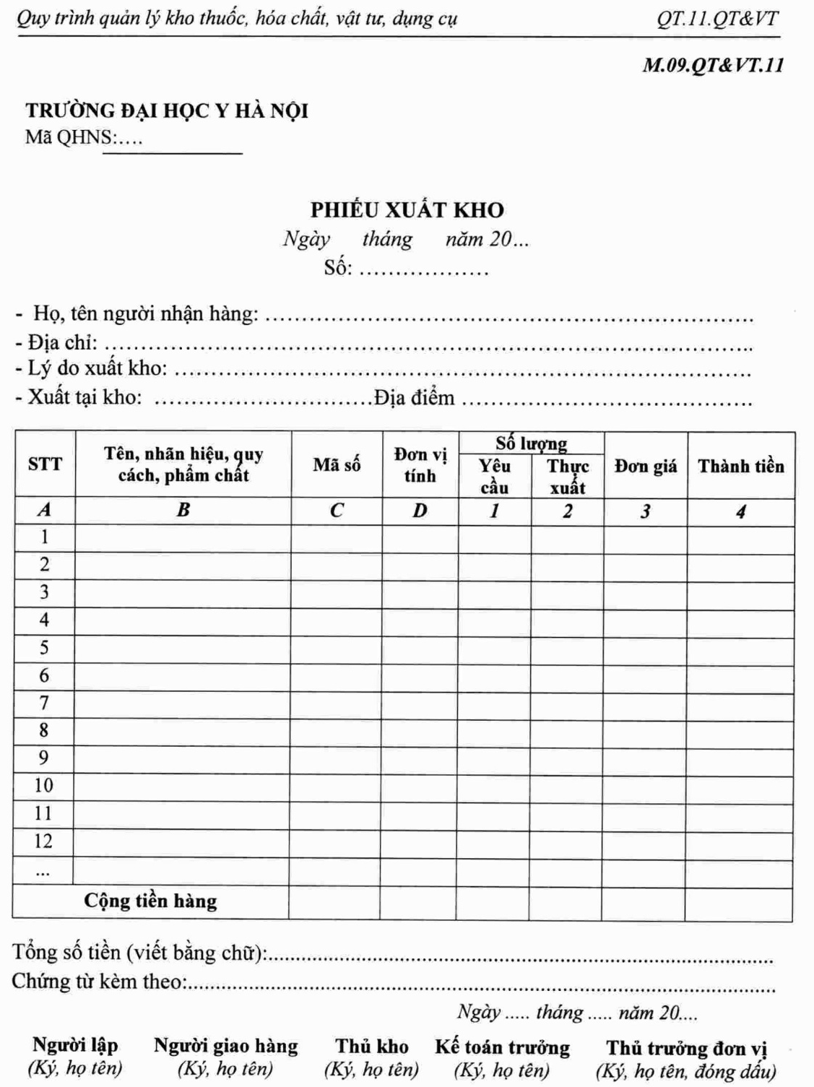
1. Phân tích hệ thống
Từ điển dữ liệu
Mục dữ liệu | Trường thông tin | Nguồn gốc
Phiếu xuất kho Chứng từ xuất cấp phát. | - Thông tin người tạo phiếu - Ngày tạo phiếu - Người nhận hàng - Tên, nhãn hiệu, quy cách, phẩm chất - Mã số - Đơn vị tính - Đơn giá - Số lượng yêu cầu - Số lượng thực xuất - Tổng số tiền | Chức năng duyệt xuất cấp phát. Mẫu phiếu xuất kho (M.09).

Slide 16
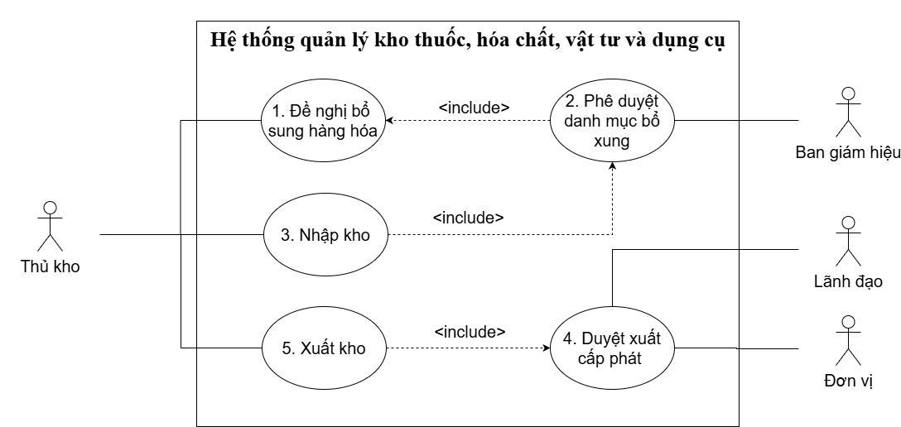
1. Phân tích hệ thống
Usecase
Hình 3: Sơ đồ Usecase hệ thống

Slide 17
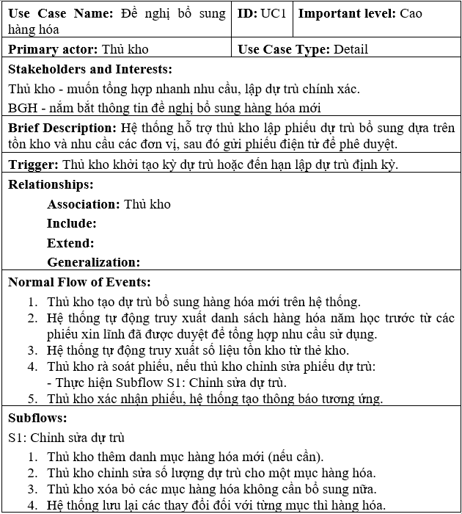
1. Phân tích hệ thống
Usecase
Hình 4: UC1 - Đề nghị bổ sung hàng hóa

Slide 18
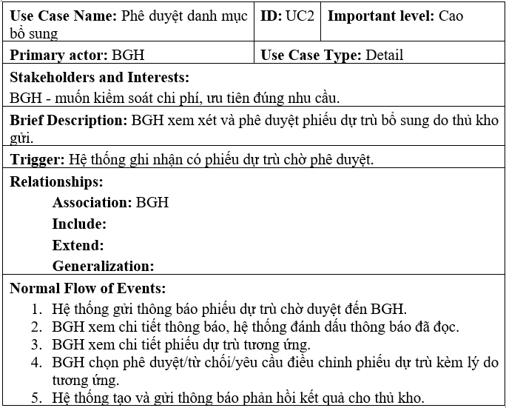
1. Phân tích hệ thống
Usecase
Hình 5: UC2 - Phê duyệt danh mục bổ sung

Slide 19
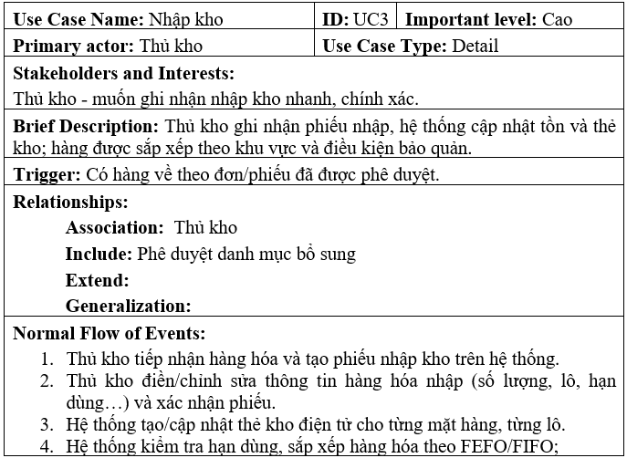
1. Phân tích hệ thống
Usecase
Hình 6: UC3 - Nhập kho

Slide 20
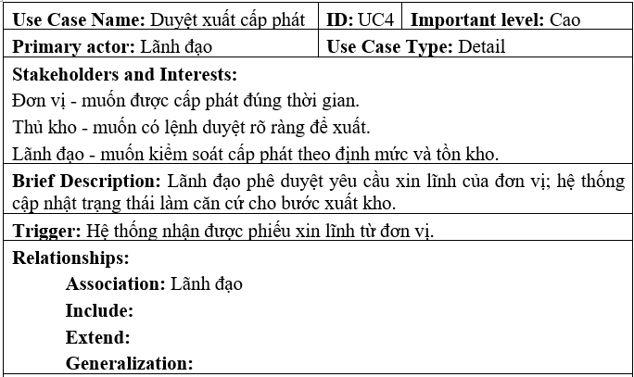
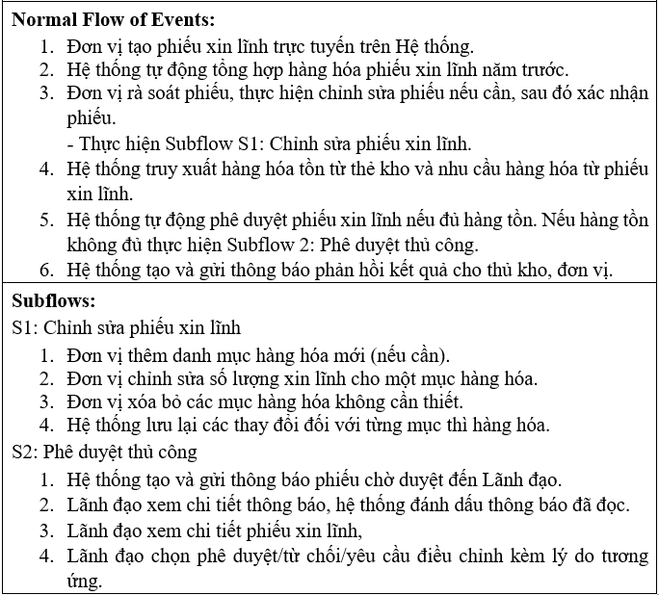
1. Phân tích hệ thống
Usecase
Hình 7: UC4 - Duyệt xuất cấp phát

Slide 21
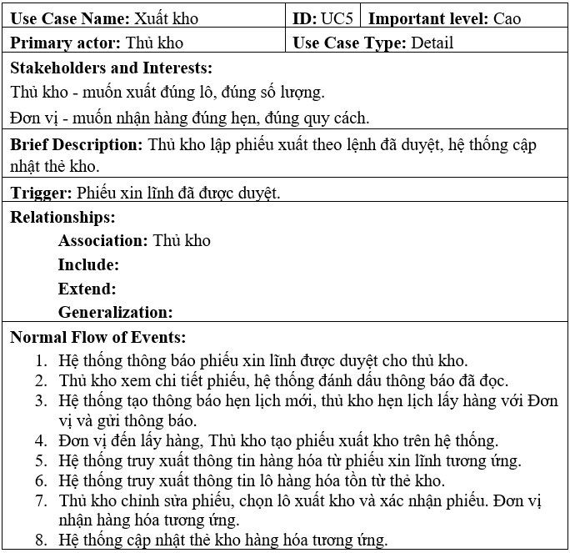
1. Phân tích hệ thống
Usecase
Hình 8: UC5 - Xuất kho

Slide 22
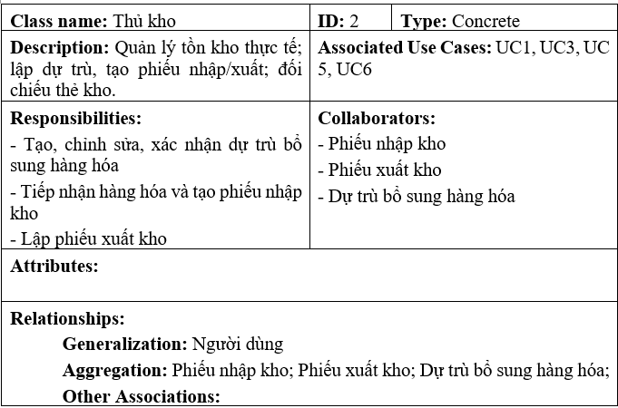
2. Sơ đồ CRC
Usecase
Các bước thực hiện UC1: Đề nghị bổ sung hàng hóa
Trách nhiệm thủ kho trong UC1

Slide 23
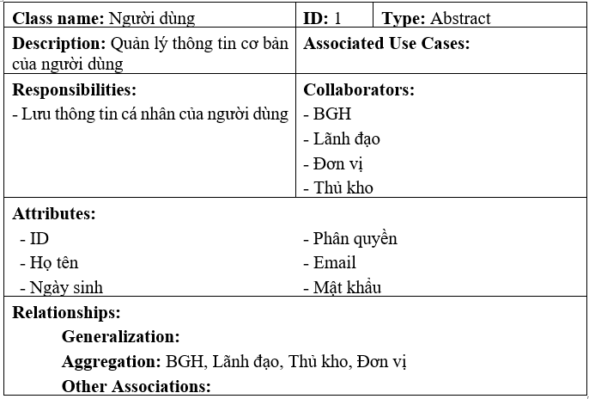
2. Sơ đồ CRC
Usecase
Bảng 4: CRC Người dùng
Bảng 5: CRC Thủ kho

Slide 24
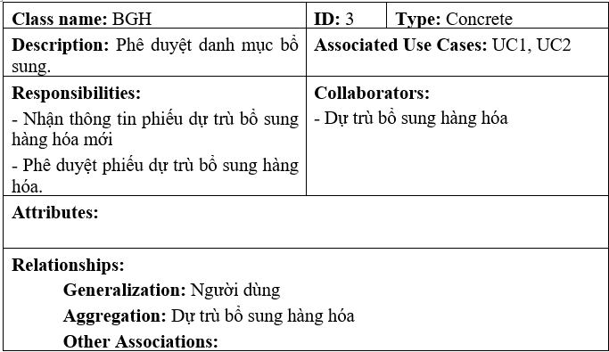

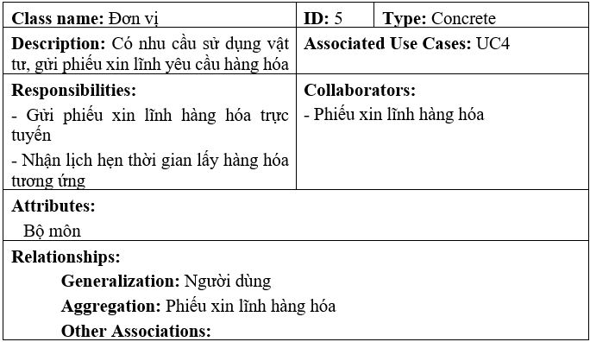
2. Sơ đồ CRC
Usecase
Bảng 6: CRC Ban Giám hiệu
Bảng 7: CRC Lãnh đạo
Bảng 8: CRC Đơn vị

Slide 25
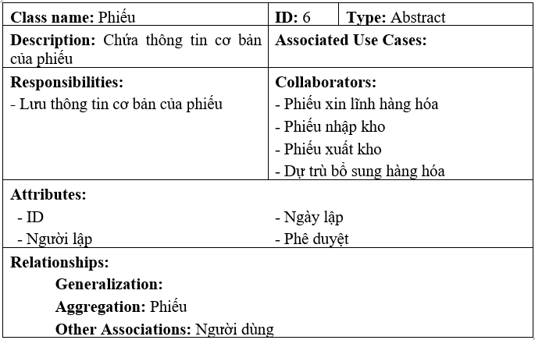
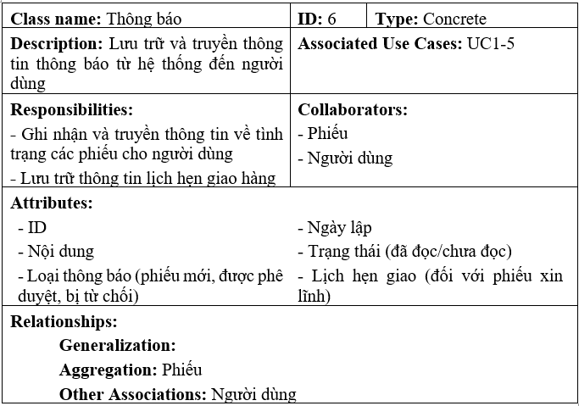
2. Sơ đồ CRC
Usecase
Bảng 9: CRC Phiếu
Bảng 10: CRC Thông báo

Slide 26
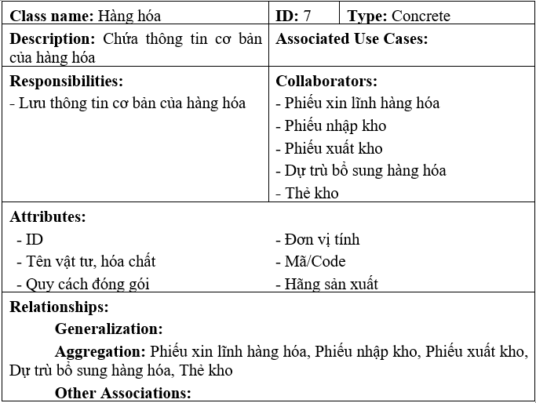
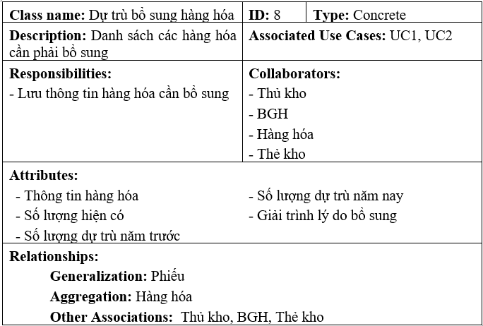
2. Sơ đồ CRC
Usecase
Bảng 11: CRC Hàng hóa
Bảng 12: CRC Dự trù bổ sung hàng hóa

Slide 27
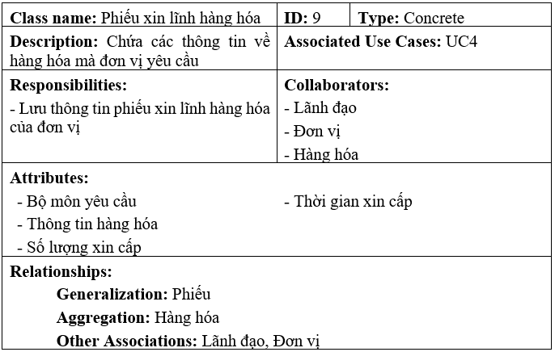
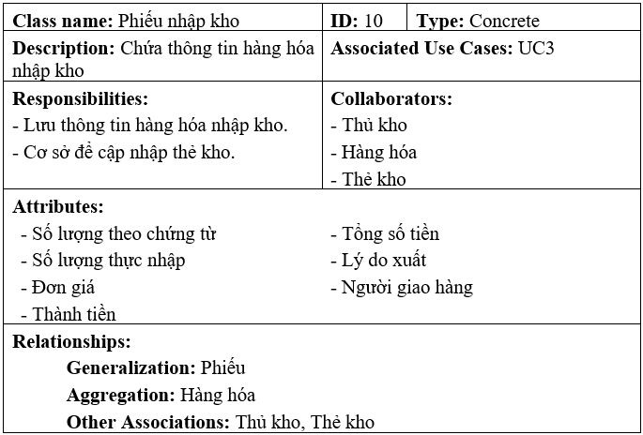
2. Sơ đồ CRC
Usecase
Bảng 13: CRC Phiếu xin lĩnh hàng hóa
Bảng 14: CRC Phiếu nhập kho

Slide 28
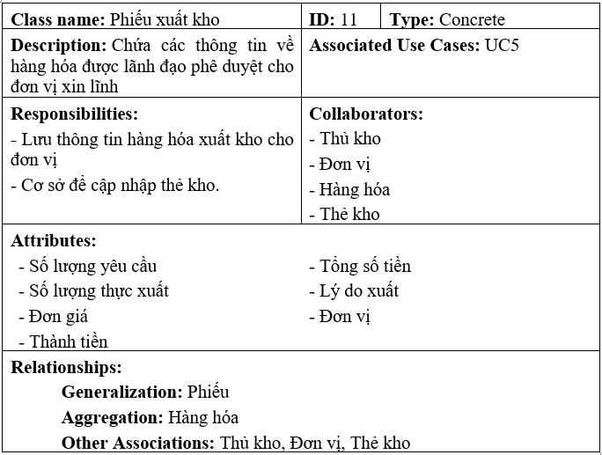
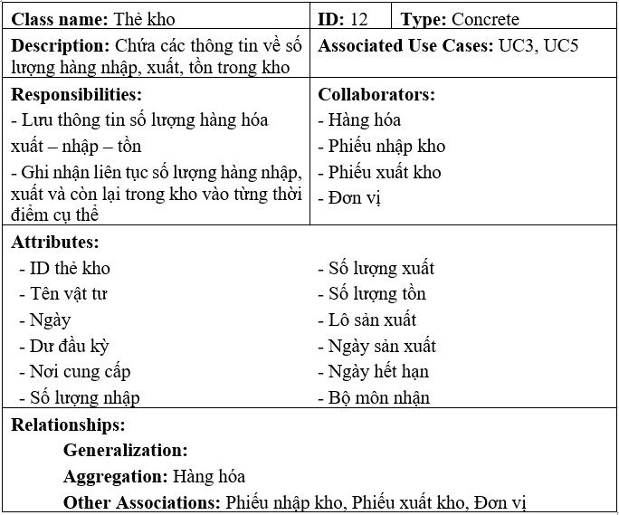
2. Sơ đồ CRC
Usecase
Bảng 15: CRC Phiếu xuất kho
Bảng 16: CRC Thẻ kho

Slide 29
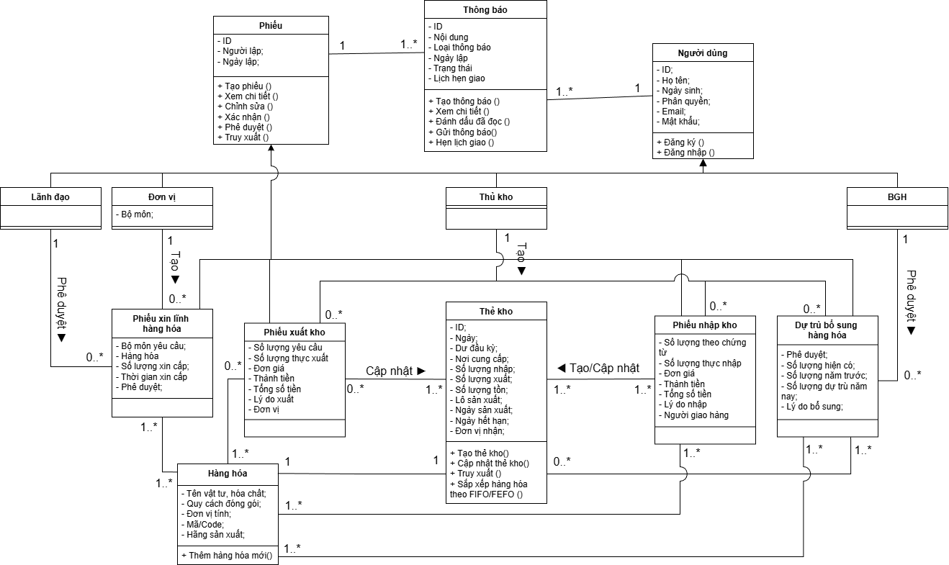
3. Sơ đồ lớp
Usecase
Hình 9: Sơ đồ tổng quản các lớp

Slide 30
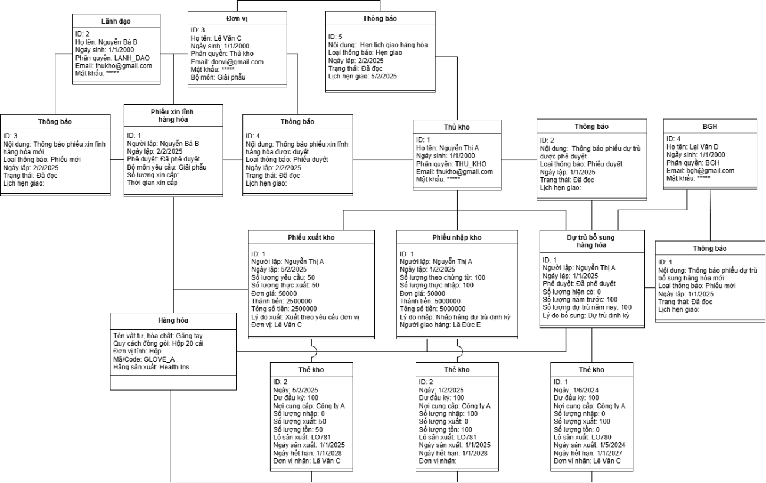
3. Sơ đồ lớp
Usecase
Hình 10: Sơ đồ object

Slide 31
3. Sơ đồ lớp
Bảng 17: Mối quan hệ Class - Usecase
Usecase Lớp | Đề nghị bổ sung hàng hóa | Phê duyệt danh mục bổ sung | Nhập kho | Duyệt xuất cấp phát | Xuất kho
BGH |  | X
Lãnh đạo |  |  |  | X
Đơn vị |  |  |  | X | X
Thủ kho | X | X | X | X | X
Thông báo | X | X | X | X | X
Hàng hóa | X |  |  | X
Dự trù bổ sung hàng hóa | X | X
Tổng hợp danh mục hàng hóa | X |  |  | X | X
Phiếu xin lĩnh hàng hóa |  |  | X
Phiếu nhập kho |  |  |  |  | X
Phiếu xuất kho | X |  | X | X | X
Thẻ kho |  | X

Slide 32
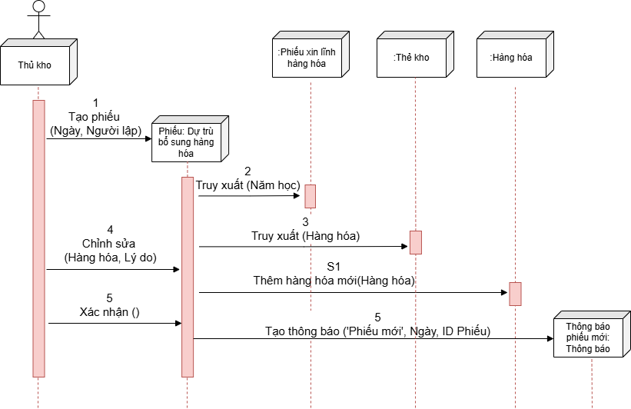
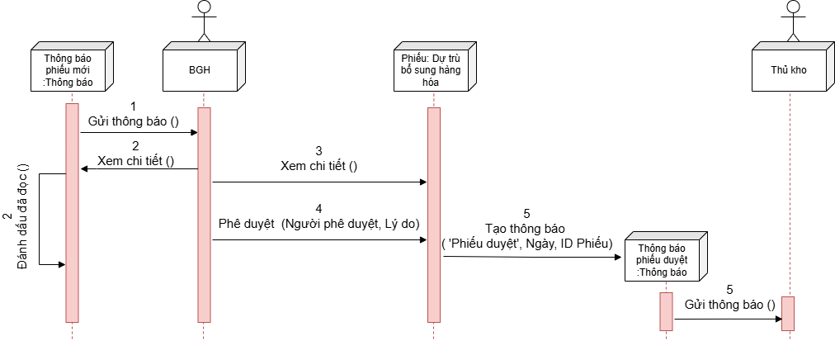
4. Sơ đồ tuần tự
Usecase
Hình 11: Sơ đồ tuần tự Đề nghị bổ sung hàng hóa
Hình 12: Sơ đồ tuần tự Phê duyệt danh mục bổ xung

Slide 33
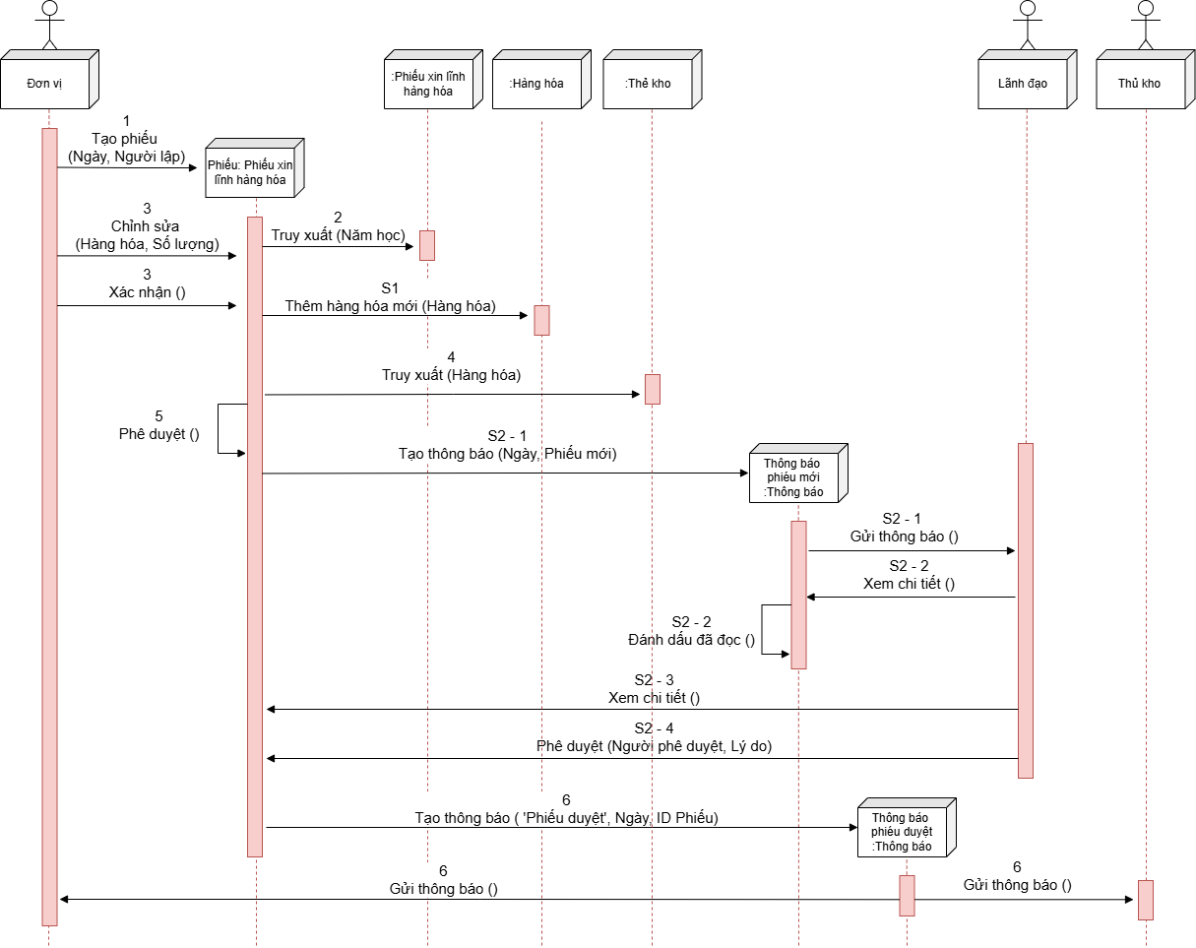
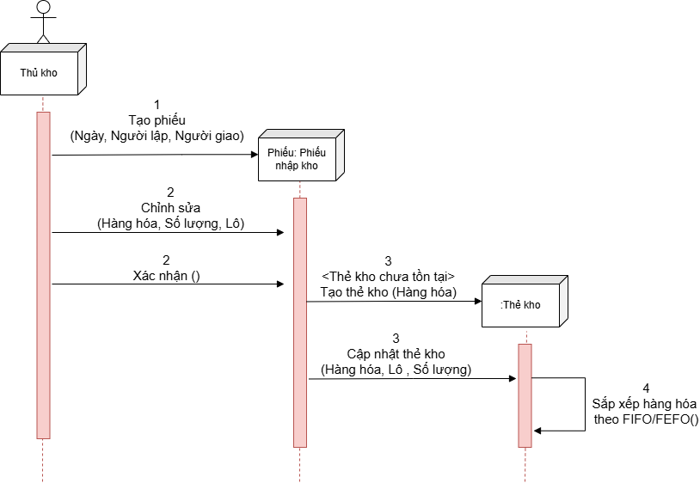
4. Sơ đồ tuần tự
Usecase
Hình 13: Sơ đồ tuần tự Nhập kho
Hình 14: Sơ đồ tuần tự Duyệt xuất cấp phát

Slide 34
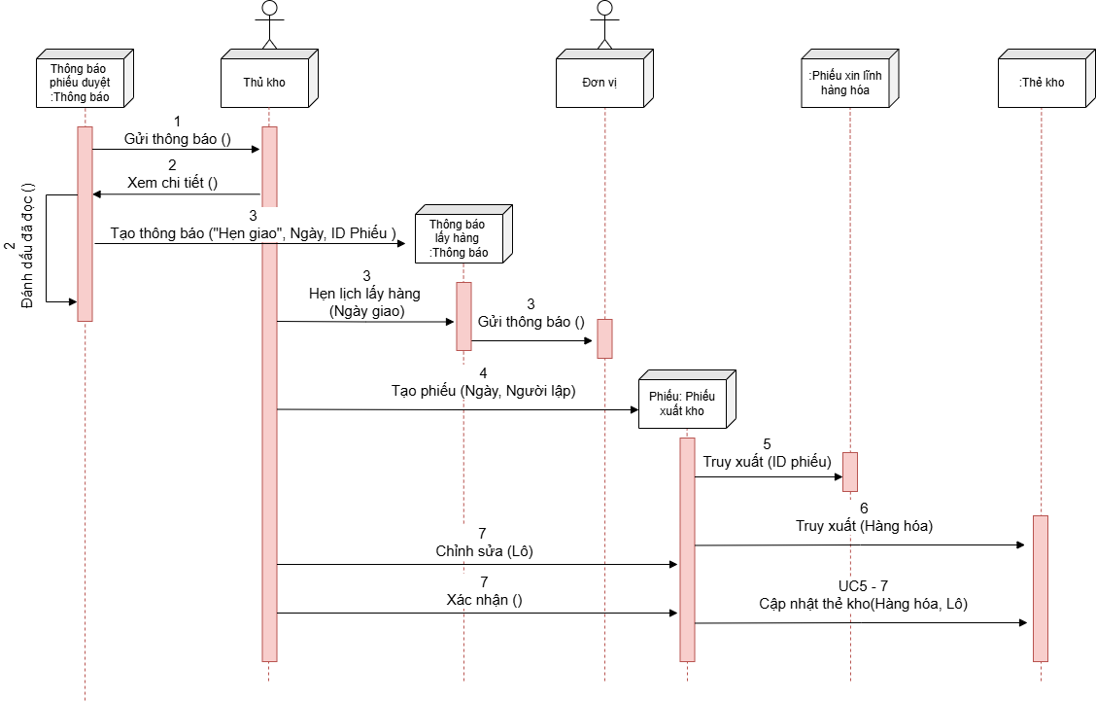
4. Sơ đồ tuần tự
Usecase
Hình 15: Sơ đồ tuần tự Xuất kho

Slide 35
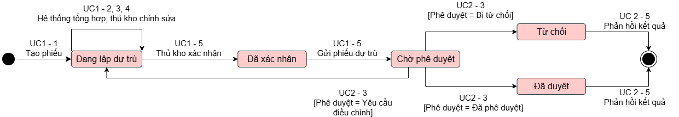
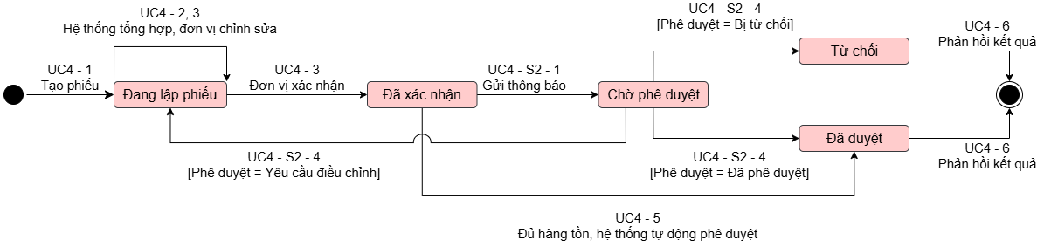
5. Sơ đồ trạng thái
Usecase
Hình 16: Sơ đồ trạng thái Dự trù bổ sung hàng hóa
Hình 17: Sơ đồ trạng thái Phiếu xin lĩnh

Slide 36
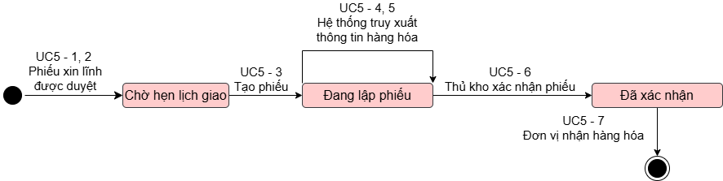
5. Sơ đồ trạng thái
Usecase
Hình 18: Sơ đồ trạng thái Phiếu nhập kho
Hình 19: Sơ đồ trạng thái Phiếu xuất kho

Slide 37
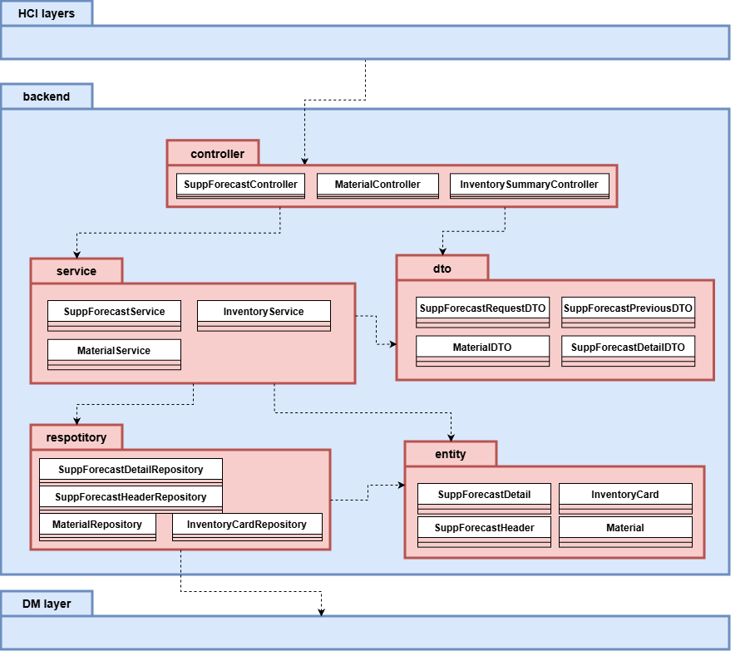
6. Thiết kế các lớp
Usecase
Hình 20: Mô tả sơ đồ gói (package diagram) hệ thống cho UC1

Slide 38
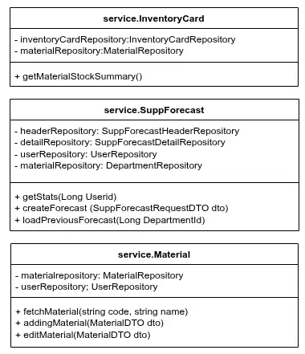
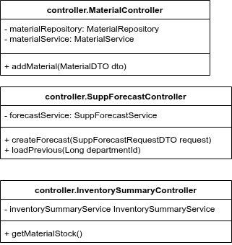
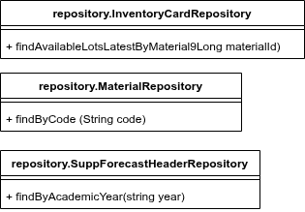
6. Thiết kế các lớp
Usecase
Hình 21: Các class thuộc package controller
Hình 22: Các class thuộc package service
Hình 23: Các class thuộc package repository

Slide 39
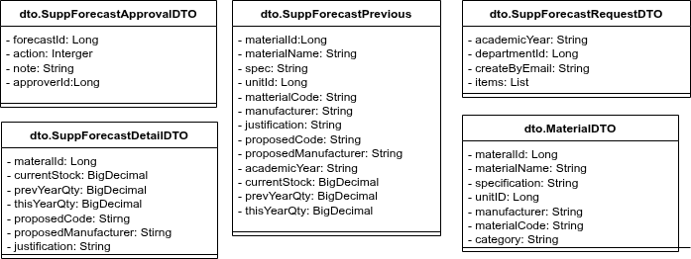
6. Thiết kế các lớp
Usecase
Hình 24: Các class thuộc package dto

Slide 40
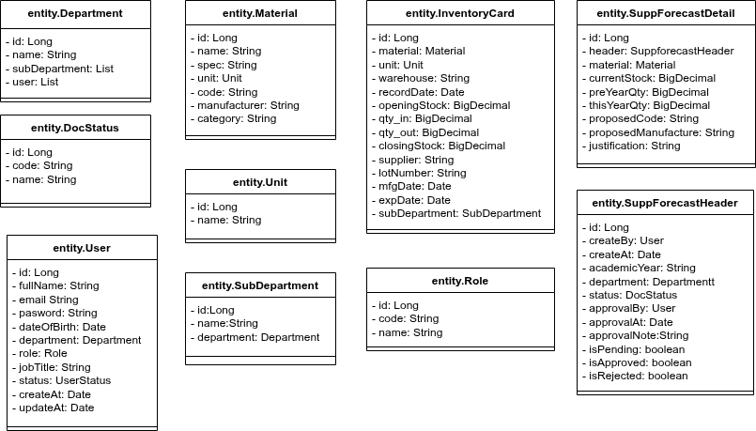
6. Thiết kế các lớp
Usecase
Hình 25: Các class thuộc package entity

Slide 41
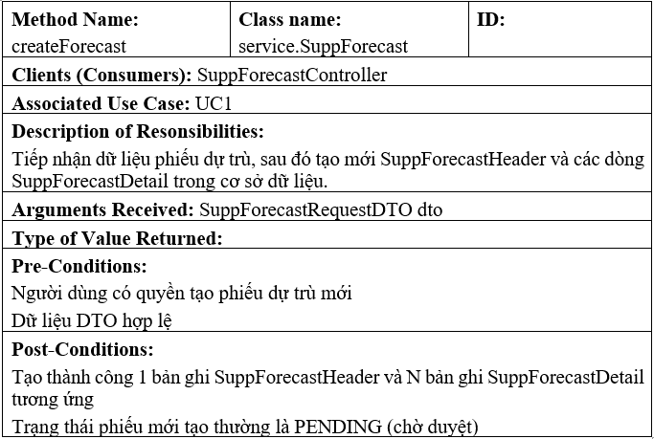
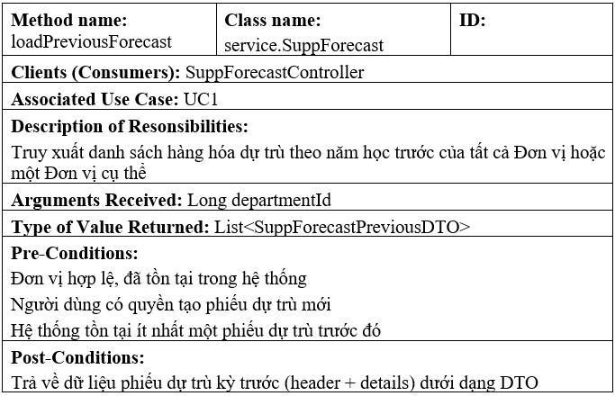
6. Thiết kế các lớp
Usecase
Bảng 18: Phương thức createForecast
Bảng 19: Phương thức loadPreviousForecast

Slide 42
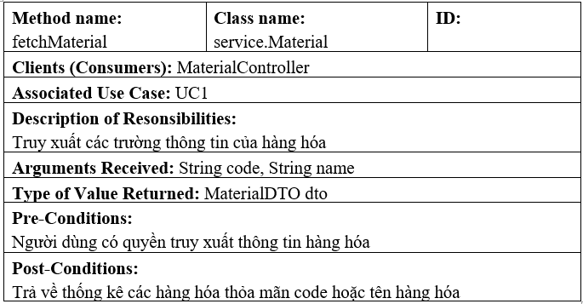
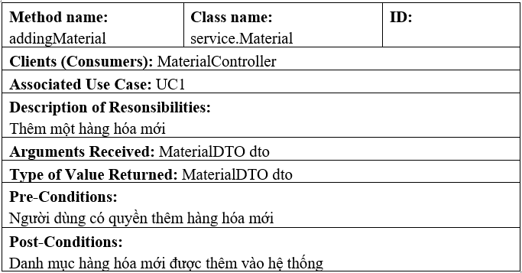
6. Thiết kế các lớp
Usecase
Bảng 20: Phương thức fetchMaterial
Bảng 21: Phương thức addingMaterial

Slide 43
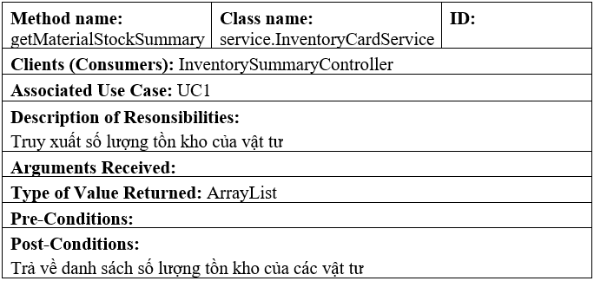
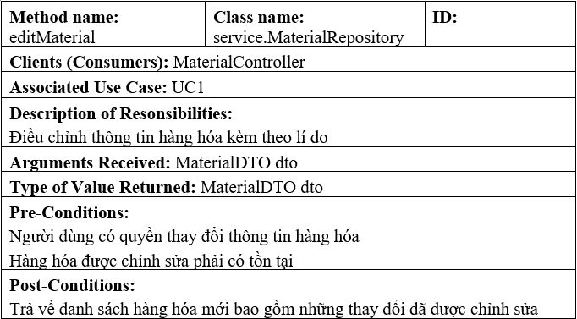
6. Thiết kế các lớp
Bảng 22: Phương thức getMaterialStockSummary
Bảng 23: Phương thức editMaterial

Slide 44
THANK YOU !

